Slide 3
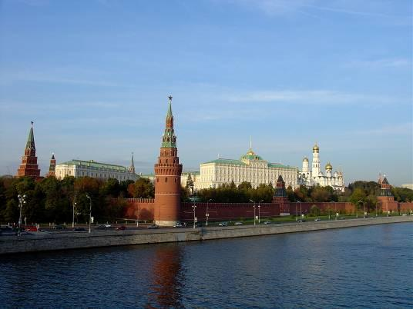
Пункт 1.
Пункт 2.
Пункт 3.
МОЯ ВЕЛИКАЯ СТРАНА

Slide 4
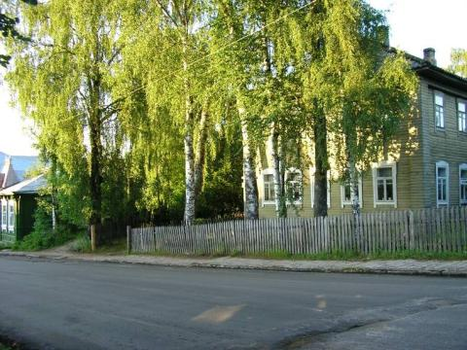
Моя великая страна
Страна, в которой мы живём, называется РОССИЕЙ.
Что мы Родиной зовём?
И берёзки, вдоль которых
Дом, где мы с тобой живём,
Рядом с мамой мы идём.

Slide 5
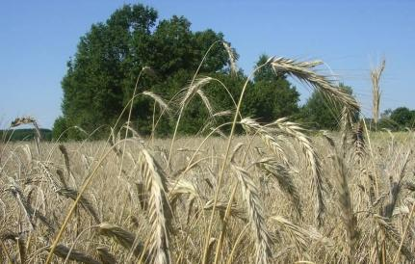
Моя великая страна
Что мы Родиной зовём? Наши праздники и песни,
Поле с тонким колоском, Тёплый вечер за окном

Slide 6
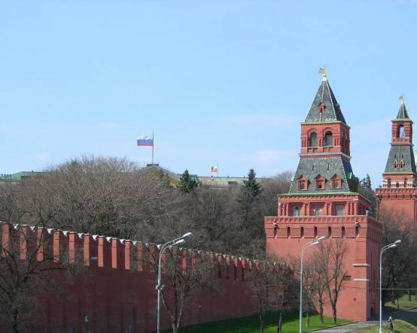
Моя великая страна
Что мы Родиной зовём?
И под небом синим-синим
Всё, что в сердце бережём,
Флаг России над Кремлём.

Slide 7
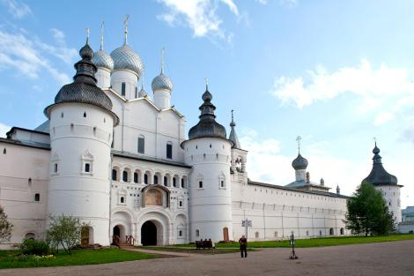
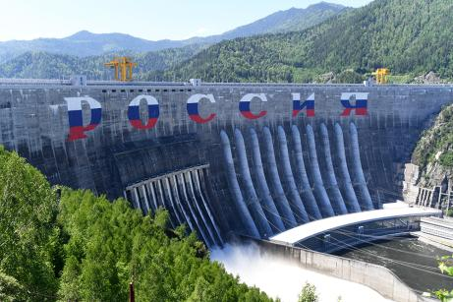
Моя великая страна
Наша страна имеет многовековую историю. Старые и совсем молодые российские города удивляют туристов своей красотой, культурой и неповторимостью.

Slide 8
Герб России
Россия свято хранит свои символы государства.
У России величавой
На гербе орёл двуглавый,
Чтоб на запад на восток
Он смотреть бы сразу мог.
Сильный, мудрый он и гордый.
Он – России дух свободный.

Slide 9
Флаг России
Белый цвет – берёзка.
Синий - неба цвет.
Красная полоска-
Солнечный рассвет.

Slide 10
Флаг России
Для того, чтобы понять что означают цвета нашего флага, я предлагаю вам выполнить небольшое задание. Из стихотворных отрывков определите о каком цвете в них говорится и постарайтесь понять, что он означает.
Снежинки так прекрасны и легки, как совершенны у ромашки лепестки, как на доске строка написанная мелом, мы говорим сейчас о цвете:……. Спокойны и чисты рек русских воды прозрачны и светлы как вечер зимний и благородны и просторны неба своды художник их раскрасил в : ……. Россия много войн пережила и наши деды умирали не напрасно и верность родине их к славе привела под знаменем победы ярко …..

Slide 11
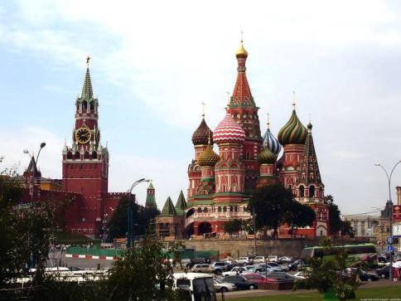
Моя великая страна
ГЛАВНЫЙ ГОРОД ГОСУДАРСТВА
МОСКВА
Москва – это Красная площадь.
Москва – это башни Кремля.
Москва – это сердце России,
Которое любит тебя.

Slide 12
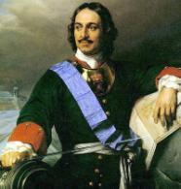
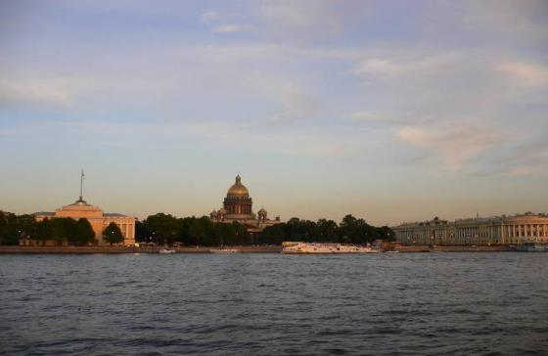
Санкт - Петербург
Он царя Петра творенье, Кораблей заморских флаги, Город славы, город сад. Вдоль Невы дворцов парад.

Slide 13
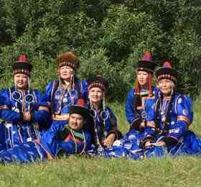
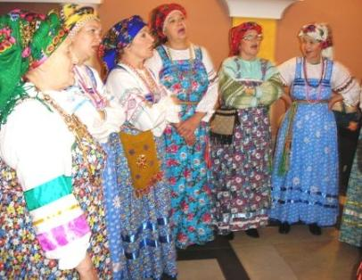
Российская семья
Живут в России разные У каждого народа
Народы с давних пор. Язык свой и наряд.
Одним – тайга по нраву, Один – черкеску носит,
Другим – степной простор. Другой надел халат.

Slide 14
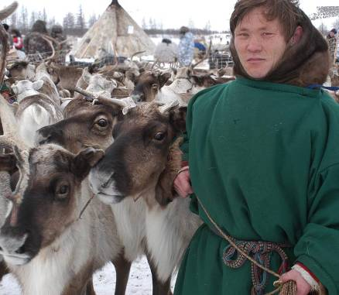
Российская семья
Один – рыбак с рожденья,
Другой - оленевод.
Один кумыс готовит,
Другой готовит мёд.
Одним – милее осень,
Другим – милей весна.
А Родина Россия
У нас у всех - одна.

Slide 15
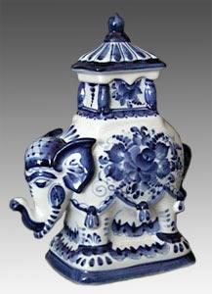
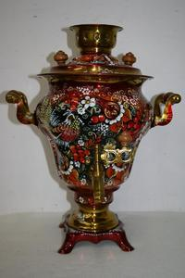
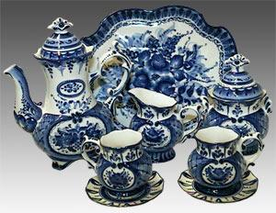
Русские народные промыслы
Россия сохраняет свои культурные традиции
Тульский самовар
Гжель

Slide 16
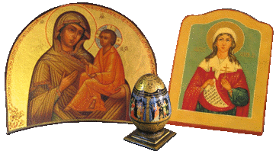
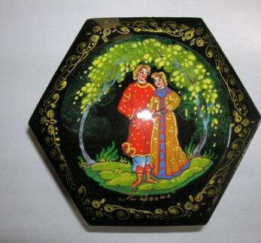
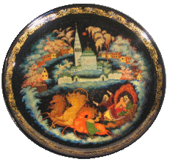
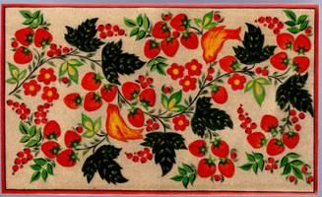
Палех
Хохлома

Slide 17
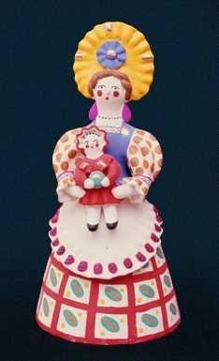
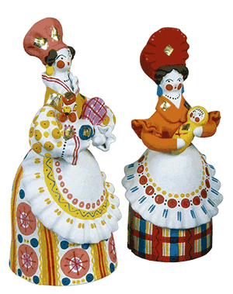
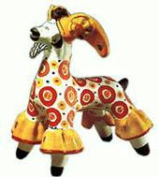
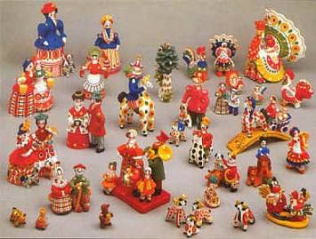
Дымковская игрушка

Slide 18
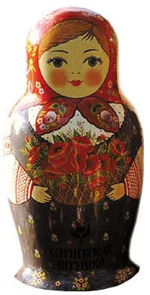
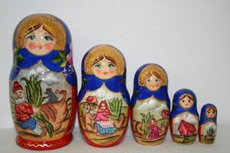
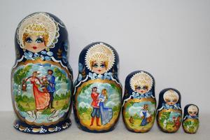
Матрёшки Сергиев- Посад

Slide 19
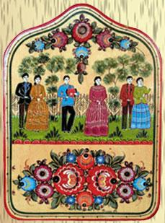
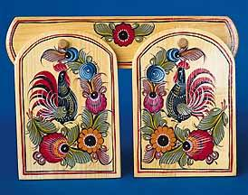
Городецкая роспись

Slide 20
: Россия – великая страна, которая имеет богатую и славную историю. Мы граждане многонациональной страны, которые должны гордиться своей страной, её традициями, культурным наследием. Любить и в минуты опасности защищать свою Отчизну. Вы – дети России – вы надежда и будущее нашей страны. Еврей и тувинец, бурят и удмурд, Русский, татарин, башкир и якут. Разных народов большая семья, и этим гордиться должны мы друзья. Россией зовётся общий наш дом, пусть будет уютно каждому в нём. Любые трудности мы осилим и только в единстве сила России.

Slide 21
Домашнее задание Расскажи членам семьи и своим друзьям об известных тебе людях России. Проведи интервью с членами своей семьи по вопросам: Каких героев России они знают, в чём их заслуга перед Отечеством? Какие книги о нашей Родине они посоветовали тебе прочитать? Есть ли среди ваших родственников те, кто много сделал для Родины? Кто это? В чём их заслуги?

